Slide 1
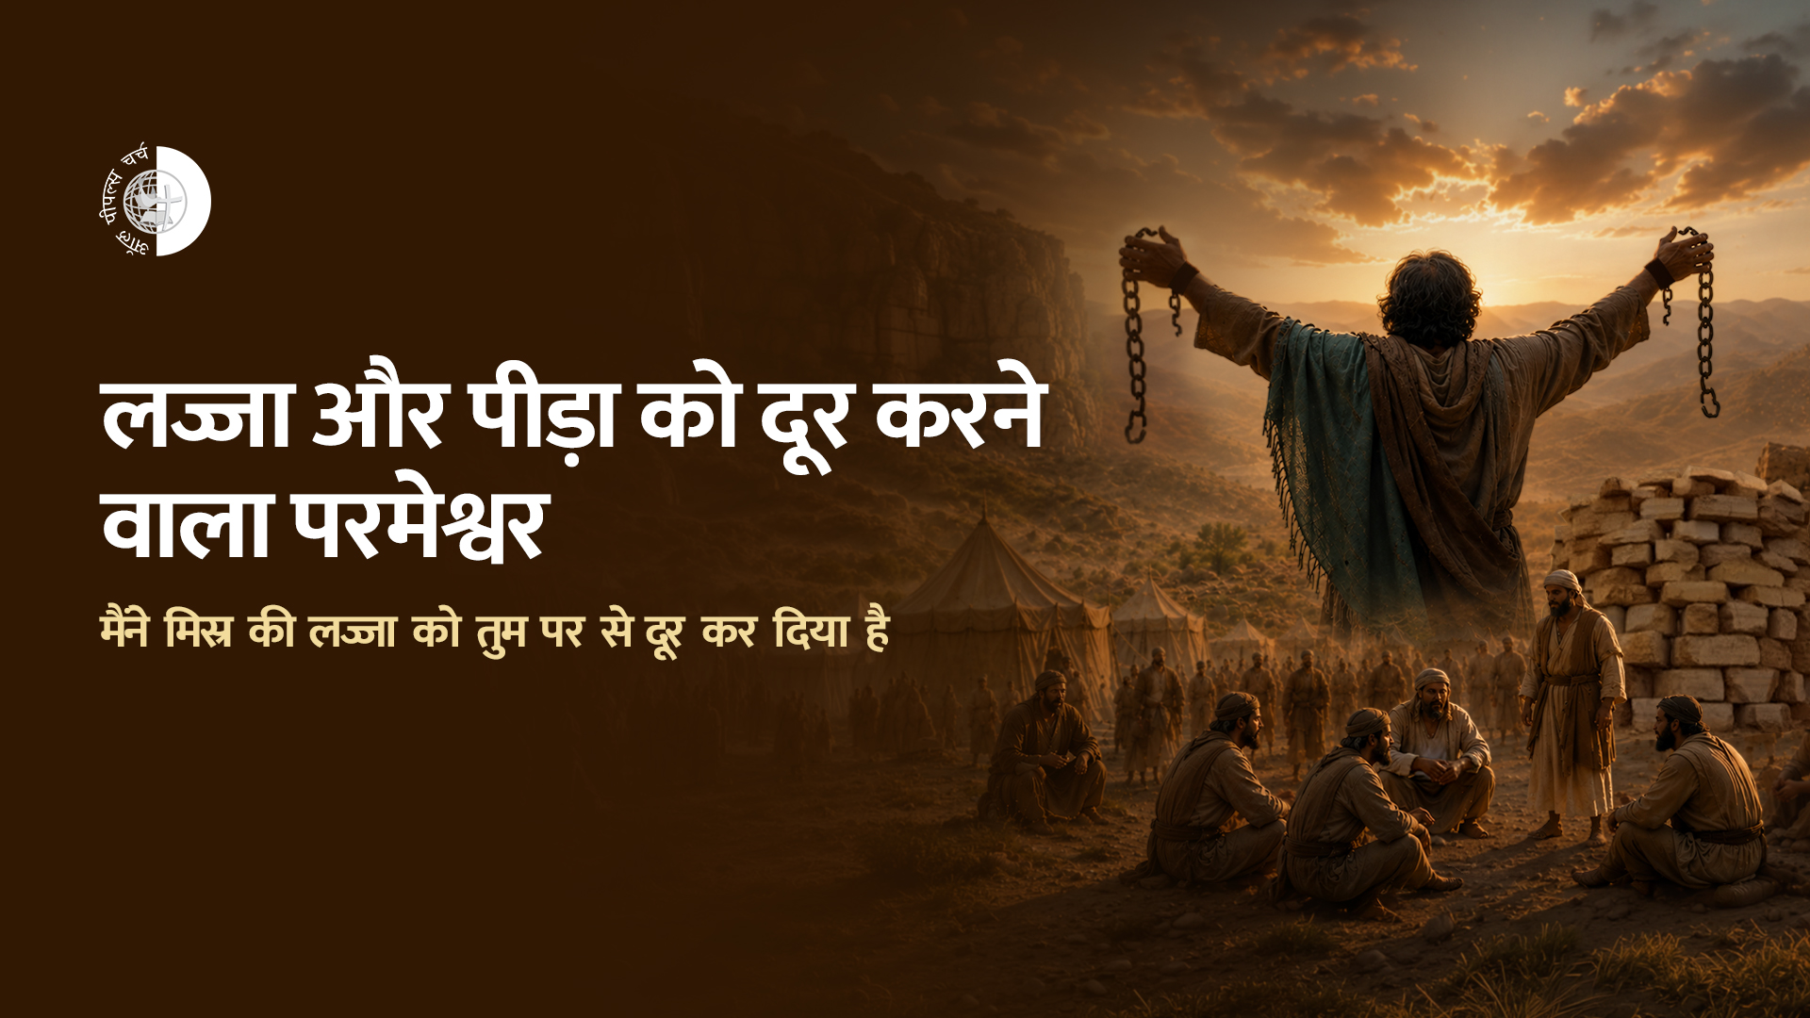

Slide 2
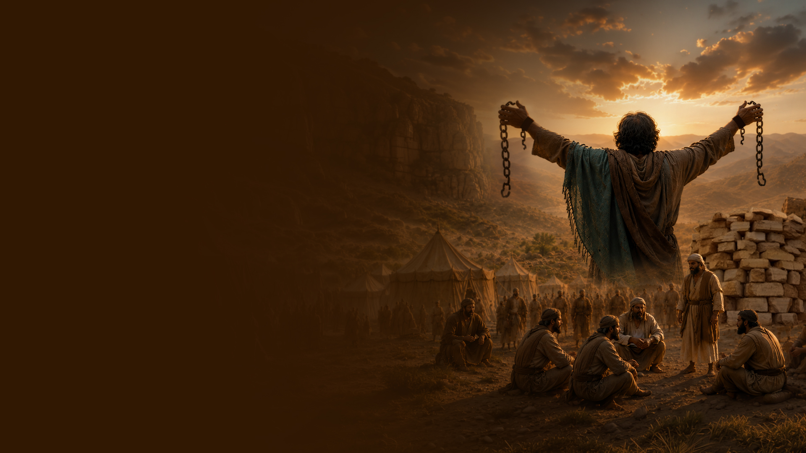
यहोशू 5:8,9
8 और जब उस सारी जाति के लोगों का खतना हो चुका, तब वे चंगे हो जाने तक अपने अपने स्थान पर छावनी में रहे।
9 तब यहोवा ने यहोशू से कहा, “तुम्हारी नामधराई जो मिस्रियों में हुई है उसे मैं ने आज दूर की है।” इस कारण उस स्थान का नाम आज के दिन तक गिलगाल पड़ा है।

Slide 3
मिस्र की लज्जा/ नामधराई

Slide 4
पीड़ा और लज्जा को दूर करने वाला परमेश्वर

Slide 5
यशायाह 29:22–24
22 इस कारण अब्राहम का छुड़ानेवाला यहोवा, याकूब के घराने के विषय यों कहता है, “याकूब को फिर लज्जित होना न पड़ेगा, उसका मुख फिर नीचा न होगा।
23 क्योंकि जब उसके सन्तान मेरा काम देखेंगे, जो मैं उनके बीच में करूँगा, तब वे मेरे नाम को पवित्र ठहराएँगे; वे याकूब के पवित्र को पवित्र मानेंगे, और इस्राएल के परमेश्‍वर का अति भय मानेंगे।

Slide 6
यशायाह 29:22–24
24 उस समय जिनका मन भटका हो वे बुद्धि प्राप्‍त करेंगे, और जो कुड़कुड़ाते हैं वे शिक्षा ग्रहण करेंगे।”

Slide 7
यशायाह 50:6,7
6 मैं ने मारनेवालों को अपनी पीठ और गलमोछ नोचनेवालों की ओर अपने गाल किए; अपमानित होने और उनके थूकने से मैं ने मुँह न छिपाया।
7 क्योंकि प्रभु यहोवा मेरी सहायता करता है, इस कारण मैं ने संकोच नहीं किया; वरन् अपना माथा चकमक के समान कड़ा किया क्योंकि मुझे निश्‍चय था कि मुझे लज्जित होना न पड़ेगा।

Slide 8
यशायाह 54:4
“मत डर, क्योंकि तेरी आशा फिर नहीं टूटेगी; मत घबरा, क्योंकि तू फिर लज्जित न होगी और तुझ पर सियाही न छाएगी; क्योंकि तू अपनी जवानी की लज्जा भूल जाएगी, और अपने विधवापन की नामधराई को फिर स्मरण न करेगी।

Slide 9
यशायाह 61:7
तुम्हारी नामधराई के बदले दूना भाग मिलेगा, अनादर के बदले तुम अपने भाग के कारण जयजयकार करोगे; तुम अपने देश में दूने भाग के अधिकारी होगे; और सदा आनन्दित बने रहोगे।

Slide 10
आज के दिन मैंने दूर कर दिया है

Slide 11
गलातियों 6:15
क्योंकि न खतना और न खतनारहित कुछ है, परन्तु नई सृष्‍टि।

Slide 12
कुलुस्सियों 2:11,12
11 उसी में तुम्हारा ऐसा खतना हुआ है जो हाथ से नहीं होता, अर्थात् मसीह का खतना, जिससे शारीरिक देह उतार दी जाती है,
12 और उसी के साथ बपतिस्मा में गाड़े गए और उसी में परमेश्‍वर की सामर्थ्य पर विश्‍वास करके, जिसने उसको मरे हुओं में से जिलाया, उसके साथ जी भी उठे।

Slide 13
गिलगाल — वह स्थान जहाँ पीड़ा और लज्जा दूर हुई

Slide 14
उसी में तुम्हारा खतना हुआ

Slide 15
भजन संहिता 118:22,23
22 राजमिस्त्रियों ने जिस पत्थर को निकम्मा ठहराया था वही कोने का सिरा हो गया है।
23 यह तो यहोवा की ओर से हुआ है, यह हमारी दृष्‍टि में अद्भुत है।

Slide 16
यशायाह 28:16
इसलिये प्रभु यहोवा यों कहता है, “देखो, मैं ने सिय्योन में नींव का एक पत्थर रखा है, एक परखा हुआ पत्थर, कोने का अनमोल और अति दृढ़ नींव के योग्य पत्थर : और जो कोई विश्‍वास रखे वह उतावली न करेगा।

Slide 17
रोमियों 8:1
अत: अब जो मसीह यीशु में हैं, उन पर दण्ड की आज्ञा नहीं। [क्योंकि वे शरीर के अनुसार नहीं वरन् आत्मा के अनुसार चलते हैं।]

